Slide 1
Projet Innov’Api : Les suivis de ruchers français Guillaume Kairo (ADAPI)
APIMELL
02/03/2019
1

Slide 2
Contexte
2

Slide 3
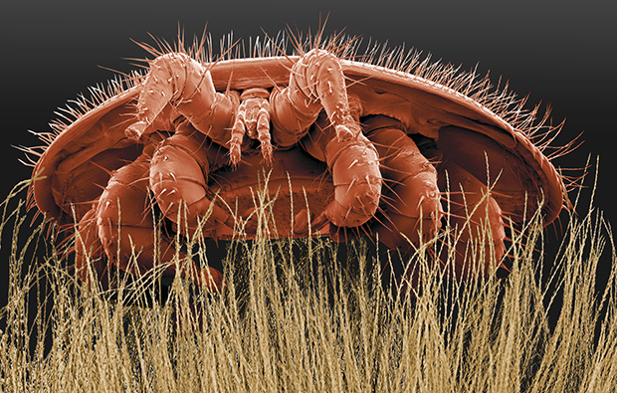
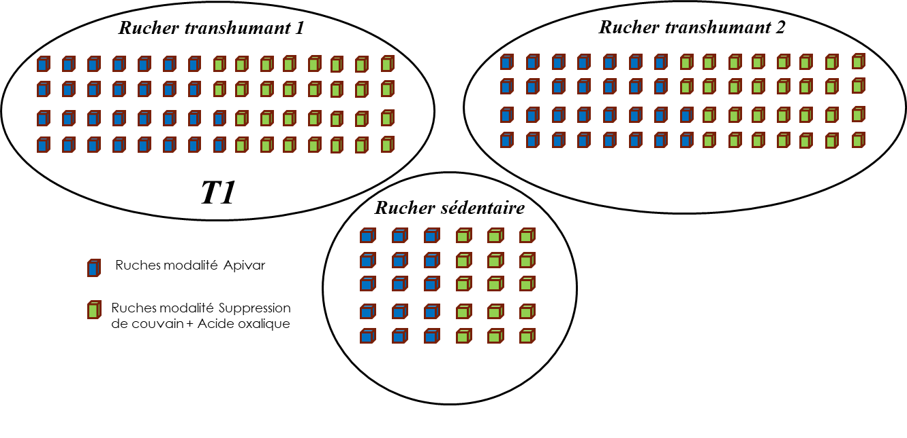
Contexte
Objectif : Tester dans le sud de la France les effets de la technique de suppression de couvain + Ac Oxalique pour lutter contre Varroa
Dispositif expérimental : (Identique en France et en Italie)
3 ruchers suivis : 2 ruchers transhumants (T1 et T2) et 1 rucher sédentaire (S)
Comparaison : « sup couv + AO » VS « Apivar » (≈ 98% d’efficacité en France)
Ruches : 50% traitées «Apivar» et 50% traitées «sup couv +AO»
Suivis réguliers : (1) état sanitaire (Varroa + Virus), (2) Population d’abeilles, (3) taux de pertes des colonies et (4) production de miel
Ruches « Apivar »
Ruches « Sup couv + Ac Oxalique »
3

Slide 4
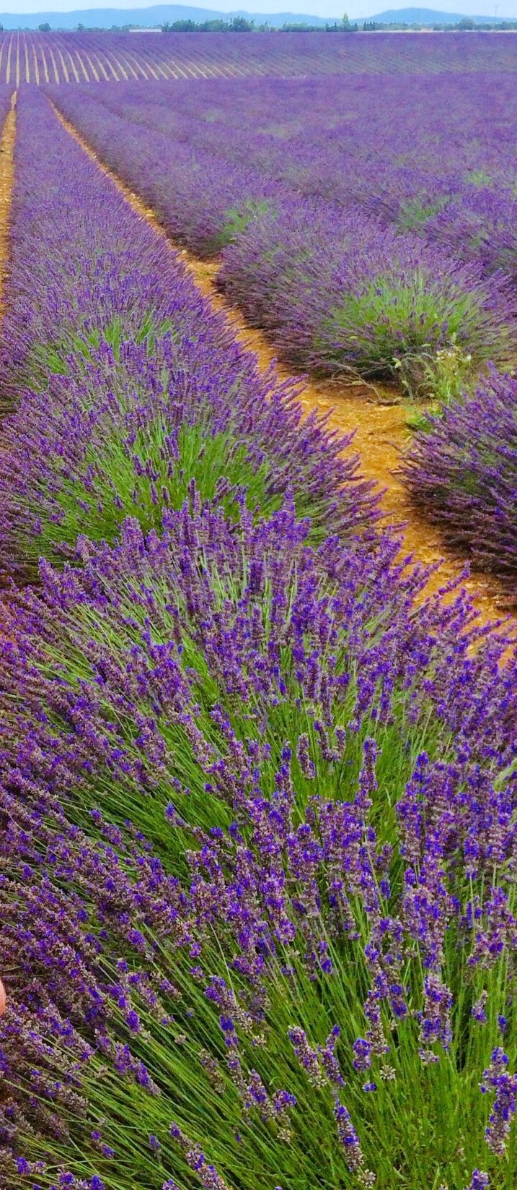
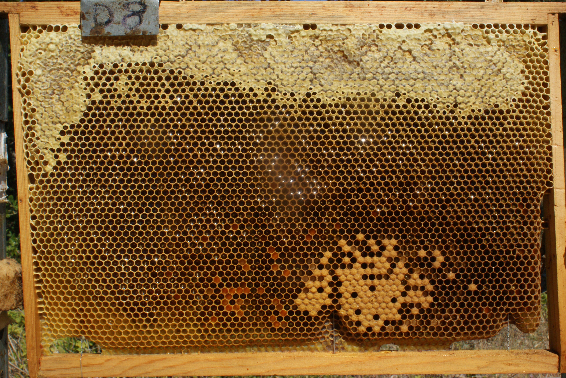
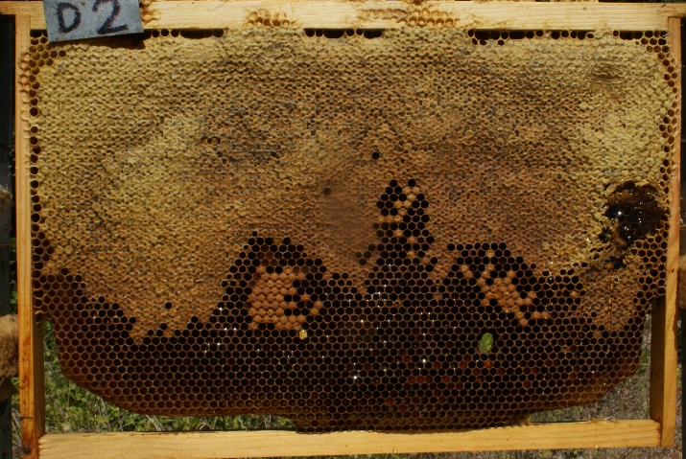
Particularité française
Cocorico..!!
Réalisation essaim début de saison
Miellée de lavande en Provence
Miellée la plus importante
Dernière miellée (fin juin - début août)
Miellée bloquante
Très peu de couvain dans les colonies au moment des traiter contre Varroa
4

Slide 5
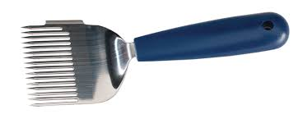
Particularité française
Cocorico..!!
Conséquence :
→ Adaptation de la technique de la suppression de couvain + Acide Oxalique aux conditions provençales (miellée de lavande)
Pas d’exportation de couvain MAIS destruction du couvain !
Avantage :
Les cadres restent dans la colonie
Pas de gestion des cadres retirés
5

Slide 6
Résultats
6

Slide 7
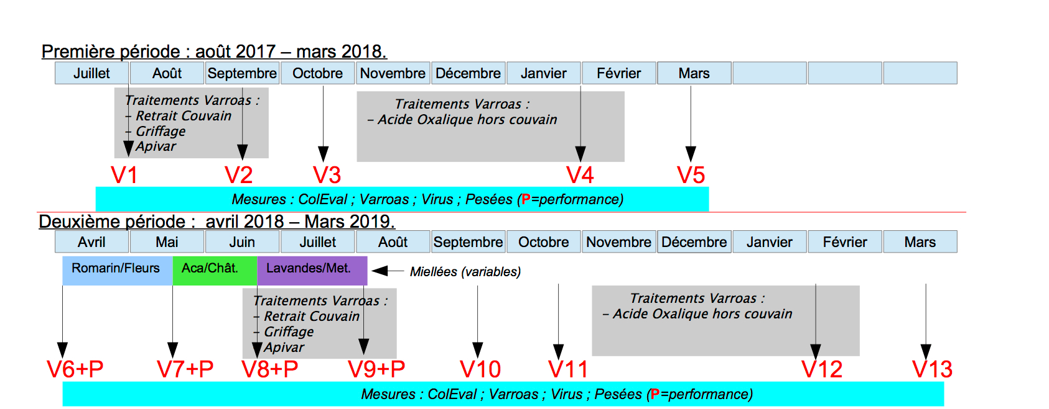
Calendrier de suivi
7

Slide 8
Hivernage 2017- 2018 (1ère période de suivi)
8

Slide 9
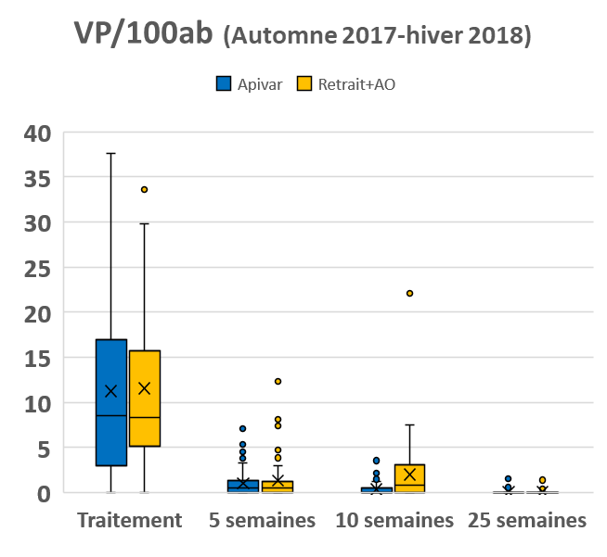
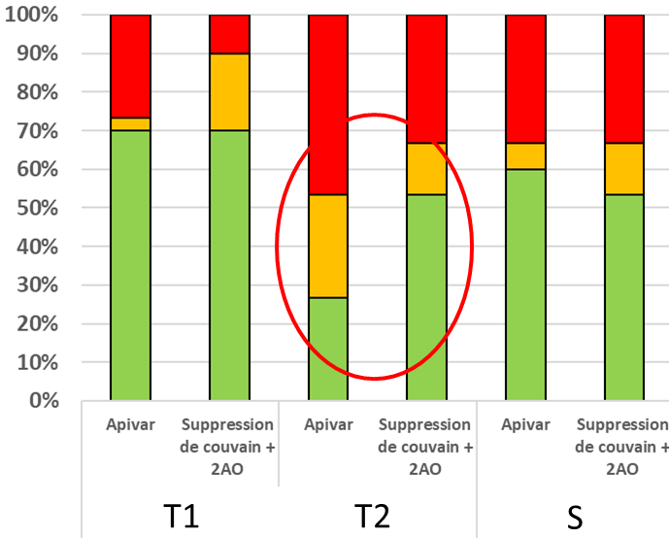
Bilan Hivernage 2017- 2018
VP/100ab
Varroa Phorétiques (VP)
Équivalent à 5 semaines (< 1 VP/100ab)
Différence à 10 semaines (VP faible)
Traitement hivernal (3 AO) → 0 VP/100ab
Traitement d’hiver
3 AO sublimation
Population des colonies
Pas d’effets négatif de la destruction couv
Fin août 2017
Début novembre 2018
Février 2018
Pertes des colonies
→ Des pertes globalement importantes
→ Pas d’effet traitement pour les rucher T1 et S
Effet traitement dans le rucher T2
(+ pertes «Apivar»)
9

Slide 10
Saison 2018 (2ème période)
10

Slide 11
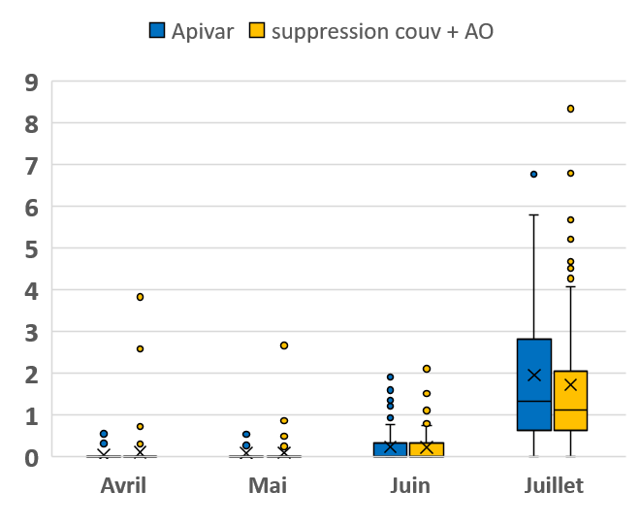
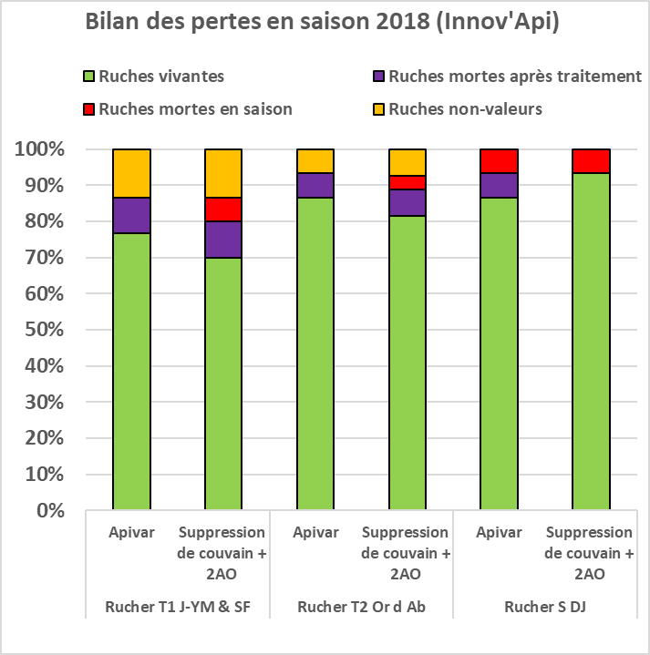
Bilan saison de production 2018
Varroa phorétiques (VP)
→ Equivalent et faible
→ VP avant la miellée de lavande < 1VP/100ab
(seuil critique : 3 VP/100 Ab = perte de production)
(Kretzschmar & al, 2016)
→ VP en fin de miellée de lavande < 2VP/100ab
Traitements d’été et d’hiver efficace!
VP/100ab
Début miellée de lavande
Fin miellée
Pertes des colonies
→ Pas de différence
11
n=27
T1
T2
S

Slide 12
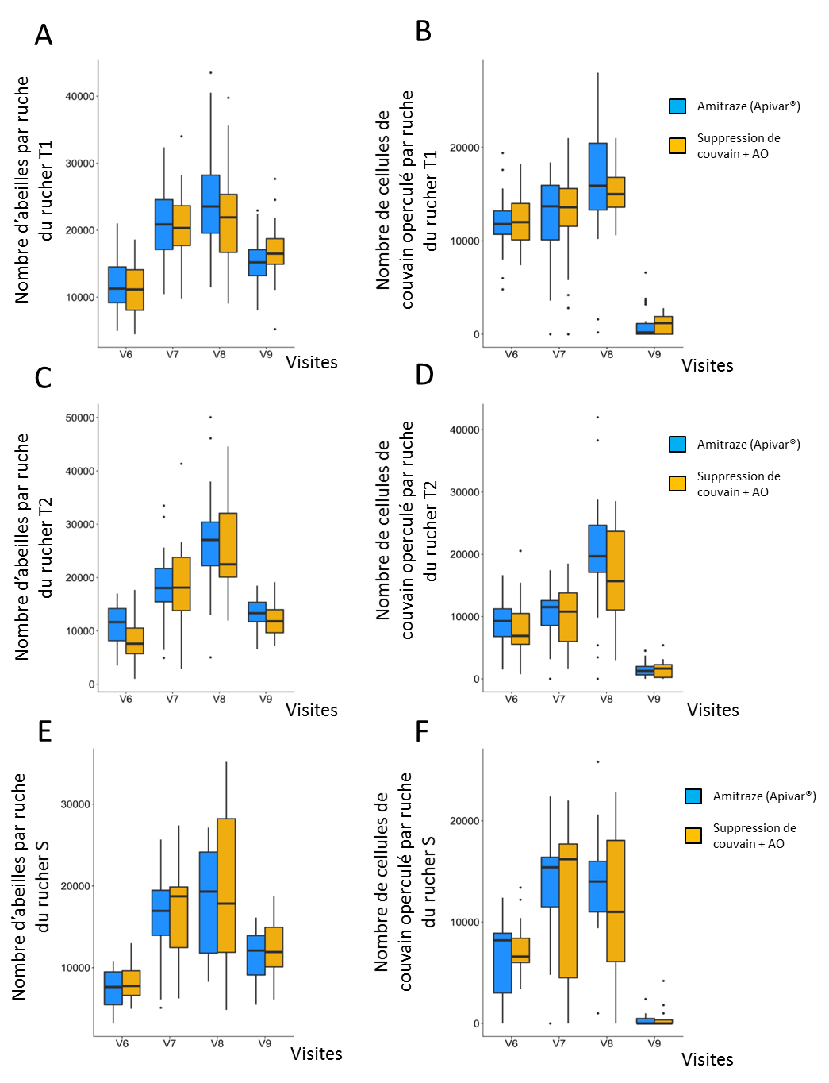
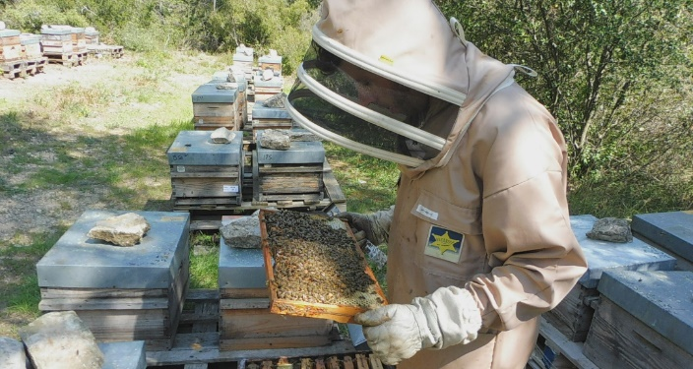
Dynamique de population
T1
Comparable pour les 2 modalités
Ruchers transhumants ont des dynamiques comparables
Rucher S : arrêt de développement entre mai et juin
→ Conséquences de la sédentarité
Avril
Mai
Juin
Avril
Mai
Juillet
Juin
Juillet
T2
Avril
Mai
Juin
Avril
Mai
Juillet
Juin
Juillet
S
Avril
12
Mai
Avril
Juin
Mai
Juin
Juillet
Juillet

Slide 13
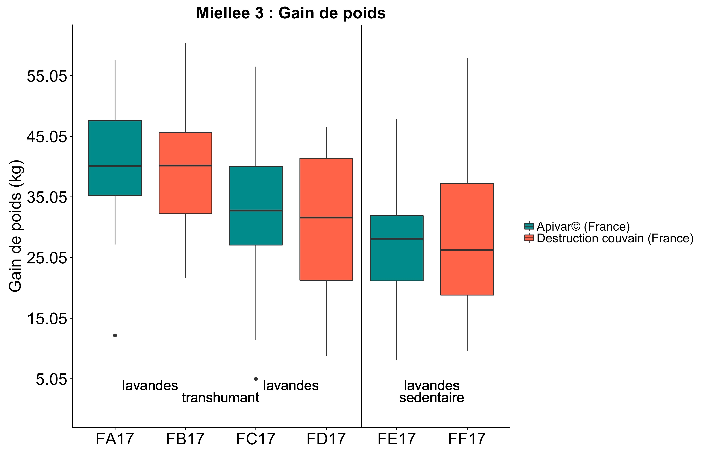
Gain de poids miellée de Lavande
Pas d’effet du traitement sur la miellée de lavande
Différences entre ruchers
→ Gain de poids dépend de la population (abeilles et couvains) au début de la miellée
T1
T2
S
Apivar Sup+AO Apivar Sup+AO Apivar Sup+AO
13
13

Slide 14
Hivernage 2018 - 2019 (3ème période de suivi)
14

Slide 15
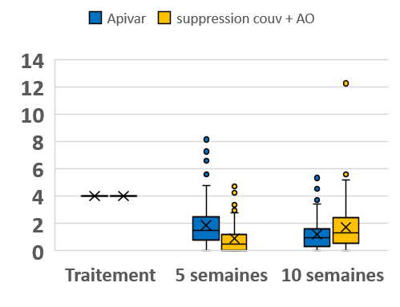
Bilan Hivernage 2018- 2019
VP/100ab
Traitement d’hiver
3 AO sublimation
Varroa Phorétiques (VP)
Après 5 semaines : 2 X plus de VP dans colonies « Apivar » (≠ 2017)
Après 10 semaines :
↘ colonies « Apivar » et ↗ colonies « supp couv + AO » (= 2017)
Taux de VP acceptables (= 2017)
Fin août 2018
Début novembre 2018
Kg
Population des colonies
Pas d’effets négatif de la destruction couv
T1
T2
S
+
-
+
+
+
-
Poids des colonies
→ Colonies « supp couv + AO » plus légères pour les ruchers T (≠ 2017)
→ La suppression de couvain nécessite un nourrissement plus important
-
-
15
35j 70j
35j 70j
35j 70j

Slide 16
Bilan provisoire
16

Slide 17
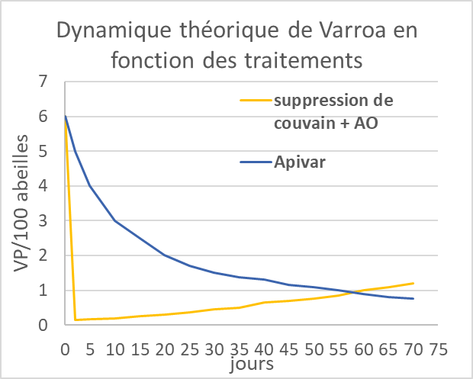
Bilan provisoire de l’effet de la suppression de couvain en France
Effets sur Varroa
→ « Apivar » assainie progressivement les colonies durant 10 semaines
→ « supp couv +AO » assainie immédiatement mais redéveloppement progressif de Varroa
Taux de VP acceptable à 10 semaines
Traitement d’hiver obligatoire
(Assainir les colonies pour la saison de production)
Pas d’effet négatif de la suppression de couvain sur les colonies
→ Dynamique de population, pertes et production de miel égales
Nourrir d’avantage les colonies après la suppression du couvain
17

Slide 18
Suppression de couvain + Acide Oxalique : une alternative crédible au traitement conventionnel dans la lutte contre Varroa en France
Perspectives
2 suivis en saison (2019 et 2020)
1 suivi fin de saison (2019)
18

Slide 19
MERCI pour votre attention
Résultats en ligne sur le site APIMODEL
http://w3.avignon.inra.fr/lavandes/biosp/
Remerciements :
Nos partenaires
Les apiculteurs de l’ADAPI impliqués dans le projet
19

Slide 20
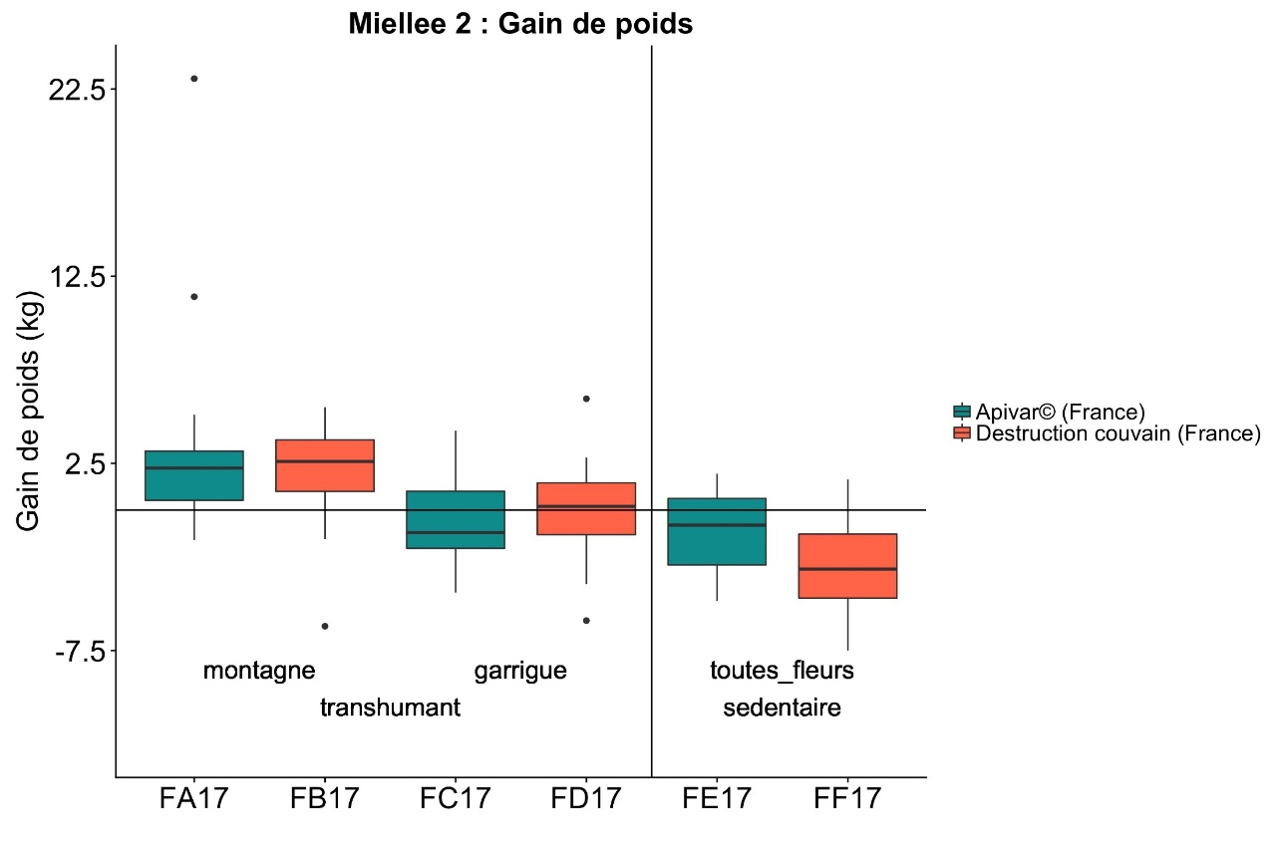
Complément d’information
Gain de poids miellée de Printemps (saison 2018)
Pas d’effet du traitement
Perte de poids des ruches du rucher sédentaire
(Dynamique de population la plus faible et moins performant sur lavande)
T1
T2
S
Apivar Sup+AO Apivar Sup+AO Apivar Sup+AO
20

Slide 21
Population des colonies (Hivernage 20118-2019)
+
+
+
+
+
35j 70j
Rucher T1
35j 70j
Rucher T2
35j 70j
Rucher S
35j 70j
Rucher T1
35j 70j
Rucher T2
35j 70j
Rucher S
Bonne récupération des colonies suite à la destruction de couvain
(= 2017)
Dynamiques différentes selon les ruchers
21

